Slide 1


مصر
مركز لتبادل الطاقة بين القارات الثلاث إفريقيا - آسيا - أوروبا
14 ديسمبر 2022

Slide 2
محتوى العرض
جاهزية الشبكة المصرية للربط الكهربائي الدولي
قدرات التوليد بالشبكة المصرية .
تدعيم شبكة نقل الكهرباء .
نماذج لمشروعات الطاقة المتجددة القائمة والمستقبلية .
مشروعات الربط الإقليمى الحالية والمستقبلية .
مشروعات الربط مع إفريقيا.
مشروعات الربط مع آسيا.
مشروعات الربط مع أوروبا.
التعاون مع المنظمات الدولية .

Slide 3
قدرات التوليد الإسمية حتى 2021
تم إضافة قدرات توليد تصل إلى 28229 م.و منذ عام 2014 وحتى عام 2021 لتصبح إجمالى القدرات الإسمية بالشبكة المصرية حوالى 60 جيجا وات .

Slide 4
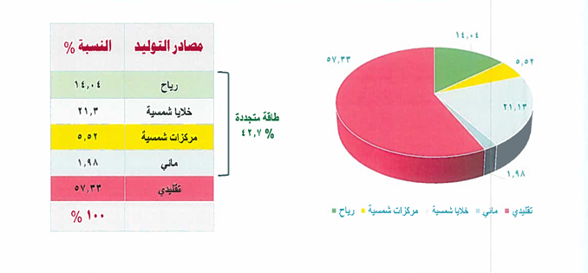
مزيج الطاقة المتوقع فى 2035

Slide 5
تدعيم الشبكة المصرية منذ عام 2014 حتى عام 2021
تطور أطوال الخطوط والكابلات على الجهد العالى والفائق
منذ عام 2014 وحتى عام 2021(كم)
تطور سعات محطات المحولات على الجهد العالى والفائق
منذ عام 2014 وحتى عام 2021 ( م.وات )
تطور عدد محطات المحولات على الجهد العالى والفائق
منذ عام 2014 وحتى عام 2021

Slide 6
نماذج لمشروعات الطاقة المتجددة
القائمة & المستقبلية

Slide 7

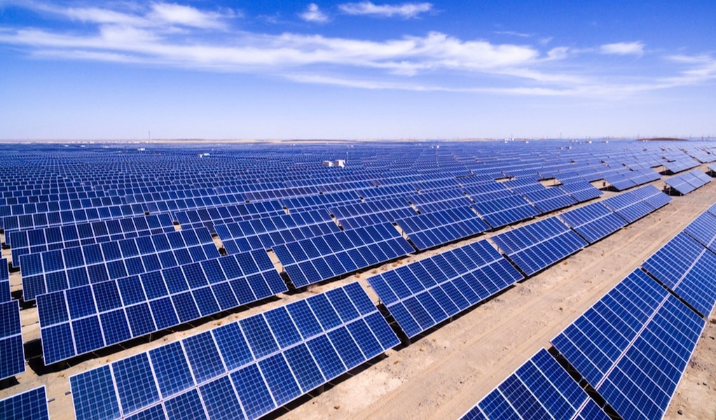
نماذج لمشروعات الطاقة المتجددة القائمة
مزارع الرياح بجبل الزيت
القدرة الإسمية 580 ميجاوات
محطة بنبان للطاقة الشمسية
القدرة الإسمية 1465 م. وات
يعد أكبر تجمع للرياح في منطقة الشرق الأوسط وشمال إفريقيا بسعة إجمالية تبلغ 580 ميجاوات ، حيث تتوافر أفضل الظروف لمزارع الرياح مثل سرعة واستقرار الرياح والتضاريس الأرضية مما يؤدي إلى معامل سعة 51.7٪ ، وهذا الرقم هو رقم قياسي عالمي لأن غالبية مزارع الرياح في جميع أنحاء العالم يمكنها تحقيق معامل سعة يتراوح من 30٪ إلى 40٪ فقط

Slide 8

القدرات المولدة باستخدام الطاقة المتجددة والمتوقعة حتى عام 2035
تستهدف وزارة الكهرباء والطاقة المتجددة تعظيم الإستفادة من الإمكانيات الهائلة من الطاقة المتجددة حيث تبلخ القدرات المولدة حاليا 20% من قيمة الحمل الأقصى ومن المتوقع أن تبلغ حوالى 42 % عام 2035.

Slide 9
مصر كمركز لتجارة الطاقة بالمنطقة

Slide 10
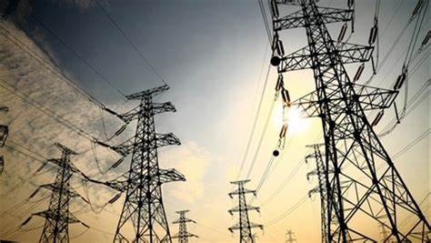
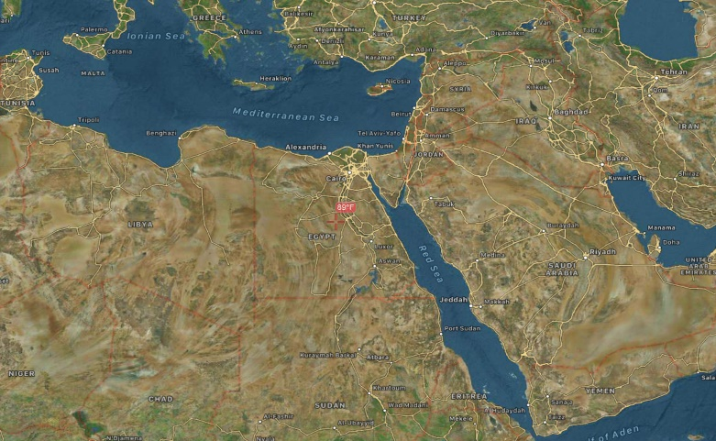

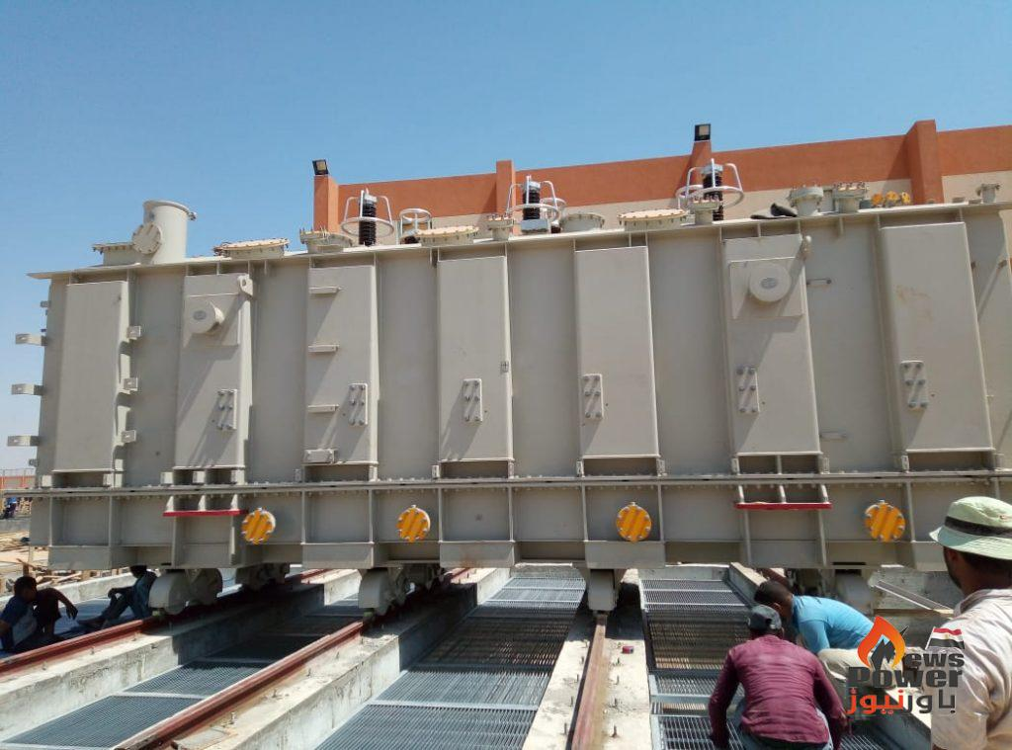
مصر كمركز لتجارة الطاقة الكهربائية بالمنطقة
Europe
Africa
Asia
Egypt
شبكة قومية قوية ومستقرة .
الموقع الإستراتيجى بين قارات العالم القديم ( إفريقيا – آسيا – أوروبا )
توافر القدرة على التصنيع المحلى لمعظم المهمات الكهربائية
توافر امكانيات هائلة من الطاقات المتجددة

Slide 11
مشروعات الربط الحالية والمستقبلية

Slide 12
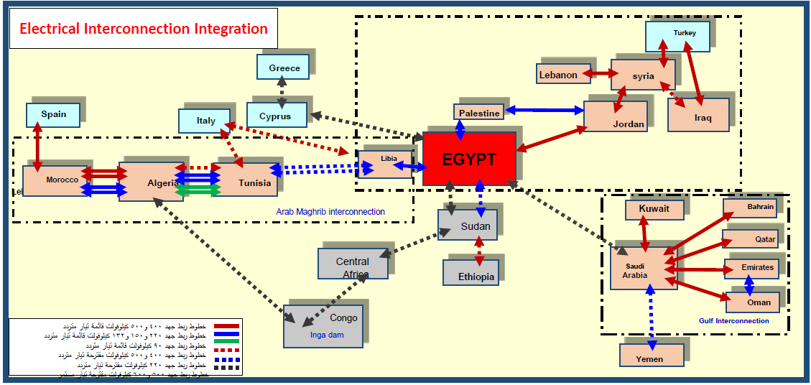
مشروعات الربط الحالية والمستقبلية بالمنطقة

Slide 13
1 - مشروعات الربط مع قارة إفريقيا

Slide 14
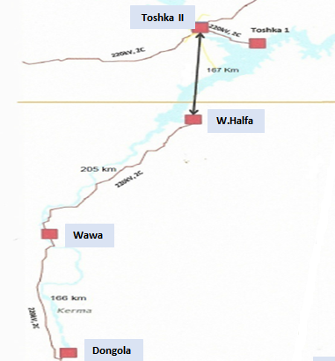
الربط بين مصر - السودان
يناير 2020 تم ربط الشبكات المصرية والسودانية بخط هوائى جهد 220 كيلو فولت قدرة 300 ميجاوات بطول إجمالي 167 كم
وحتى تاريخه يتم تصدير قدرة تصل إلى 80 ميجاوات ، وسيتم زيادتها إلى 300 ميجاوات بعد تركيب معوضات قدرة غير فعالة فى الجانب السودانى ، ومتوقع نهو التركيبات بنهاية عام 2022 .

Slide 15
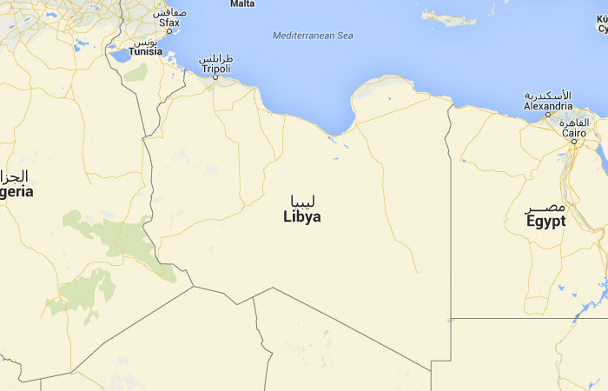
الربط بين مصر - ليبيا
عام 1998 تم ربط شبكتى مصر وليبيا بخط هوائى بين محطتى السلوم وطبرق بطول 170 كم ، جهد 220 ك.ف ، لنقل قدرة 240 م.و .
تم نهو تنفيذ خط برج العرب - مرسى مطروح جهد 500 ك.ف بطول 255 كم ، ويتم تشغيله حاليًا على جهد 220 ك.ف على يعمل لاحقًا على جهد 500 كيلو فولت بعد توسيع محطة محولات برج العرب ومرسى مطروح فى حالة رفع القدرة المصدرة للجانب الليبى .
طبرق
السلوم
تم إجراء دراسة فنية واقتصادية مبدئية لمشروع رفع قدرة خط الربط القائم لتصل إلى 2000 م.و على جهد 500 ك.ف ، ويعتبر تنفيذ هذا المشروع مرحلة أولى فى ربط مصر بدول المغرب العربى .

Slide 16

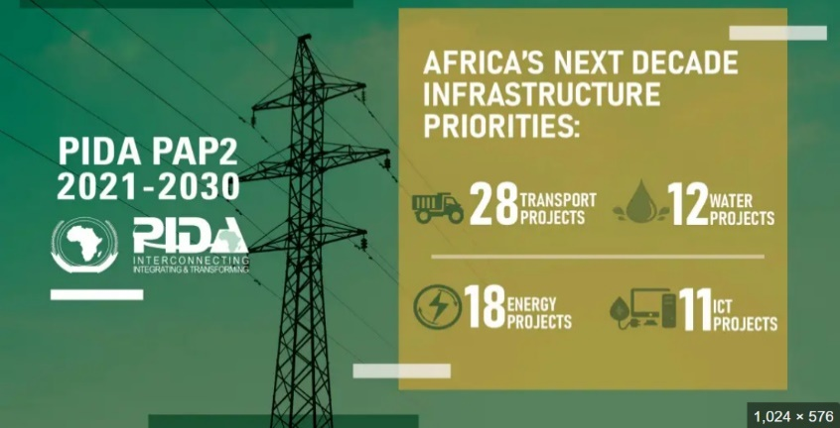
PIDA PAP IIمشروعات
المرحلة الثانية من خطة العمل ذات الأولوية لبرنامج تطوير البنية التحتية في أفريقيا التابع لوكالة تنمية الاتحاد الأفريقيPIDA PAP II ، وهي حافظة استراتيجية من المشاريع المقترحة من قبل المجموعات الاقتصادية الإقليمية والدول الأعضاء في الاتحاد الأفريقي للتنفيذ بين 2021 و 2030 ، بقيادة وكالة التنمية التابعة للاتحاد الأفريقي AUDA-NEPADيتكون PIDA-PAP II من تسعة وستين (69) مشروعًا إقليميًا للبنية التحتية ، في قطاعات مختلفة مثل الطاقة والنقل والمياه العابرة للحدود وتكنولوجيا المعلومات والاتصالات بميزانية تقديرية تبلغ 161 مليار دولار أمريكي .

Slide 17
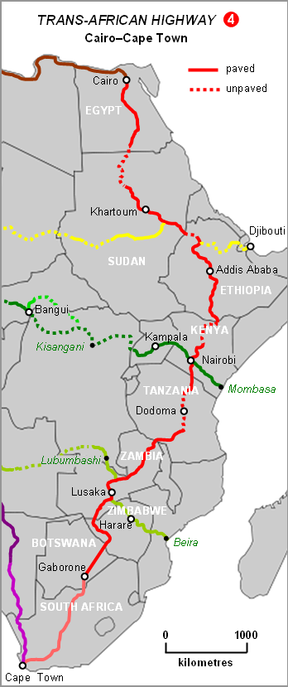
PIDA PAP IIمشروعات
مشروع رفع قدرة خط الربط بين مصر وليبيا :
رفع قدرة خط الربط الكهربائي بين مصر وليبيا لتصبح قدرته 2000 ميجاوات وذلك تمهيدا لاستكمال الربط الكهربائي مع دول شمال إفريقيا.
مشروع كايرو – كيب :
إنشاء خط ربط الكهربائي بمحاذاة حرم الطريق البرى القاهره - كيب تاون .
يساهم هذا المشروع في الربط بين دول تجمع الطاقة لدول شرق افريقياEAPP و تجمع الطاقة لدول جنوب إفريقيا SAPP، وسيكون هذا المشروع ممراً للطاقة من إفريقيا إلى أوروبا من خلال الربط بين مصر واليونان.
تم إدراج مشروع الربط الكهربائى بين مصر والسودان لنقل قدرة لا تقل عن 2000 م.و كمرحلة أولى من المشروع .
جارى التنسيق مع بنك التنمية الإفريقى لتمويل دراسة جدوى فنية واقتصادية ومالية تفصيلية للمشروع عن طريق منحة ، وجارى إعداد الشروط المرجعية لتعيين إستشارى لإجراء الدراسة.

Slide 18
الربط الكهربائى القارى
عام 2019 تم إطلاق مبادرة الربط القارى والتي تستهدف الآتى :
لربط شبكات نقل الكهرباء بقارة إفريقيا ، عن طريق إعداد المخطط الرئيسى للشبكة الإفريقية والتركيز على الروابط المفقودة داخل وبين تجمعات الطاقة وتعزيز البنية التحتية الحالية للتعامل مع الزيادة المتوقعة في الطلب.
دمج الطاقات المتجددة من خلال تحديد البلدان ذات الإمكانات العالية للطاقة المتجددة والإستفادة المثلى من هذه الإمكانات.

Slide 19
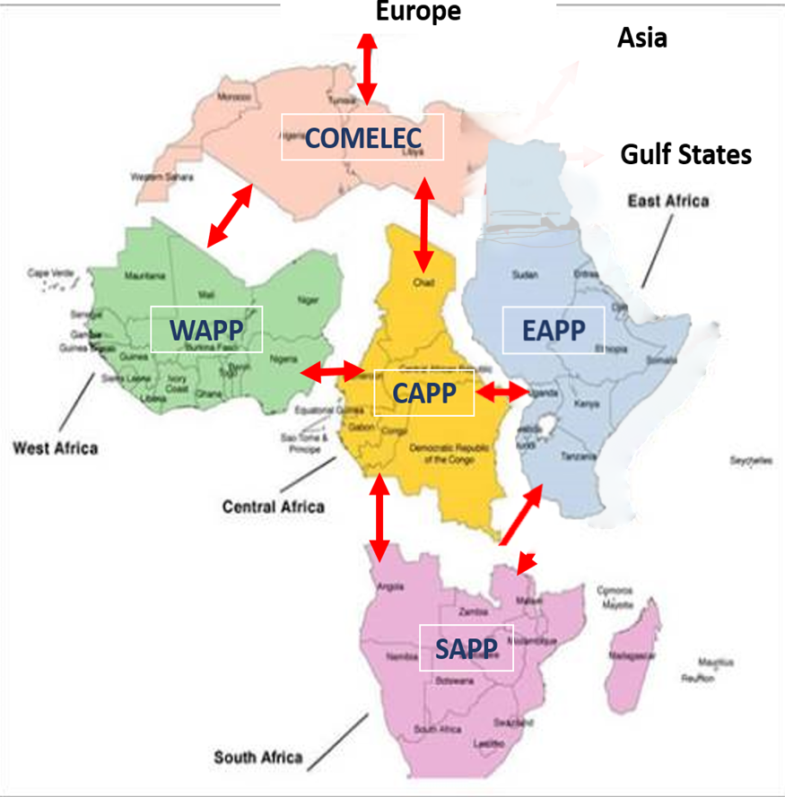
الربط الكهربائى القارى
يعززالربط داخل تجمعات الطاقة وبين تجمعات الطاقة بعضها البعض
إنشاء سوق طاقة قاري ترتكز على 5 أسواق طاقة إقليمية حيث يتم الحصول على الكهرباء من مصادر الطاقة الأقل تكلفة داخل إفريقيا والذي سيسمح في النهاية بتجارة الطاقة بين إفريقيا وأوروبا وآسيا ودول الخليج من خلال خطوط الربط الحالية والمستقبلية .
تحديد أولوية مشروعات التوليد تقييم وتطوير إطار عمل سوق الكهرباء العادل
دعم البنية التحتية لاتصالات تكنولوجيا المعلومات والاتصالات والأمن السيبراني
Egypt

Slide 20
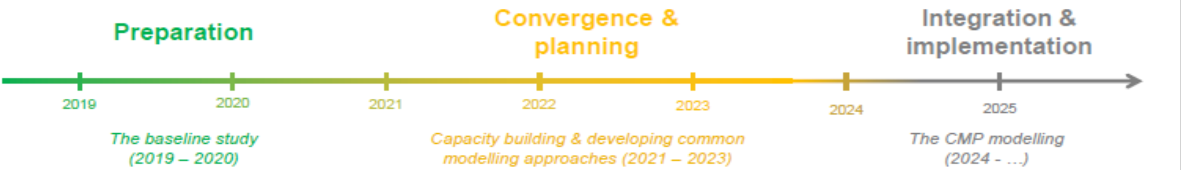
الربط الكهربائى القارى

Slide 21
2 - مشروعات الربط مع قارة آسيا

Slide 22
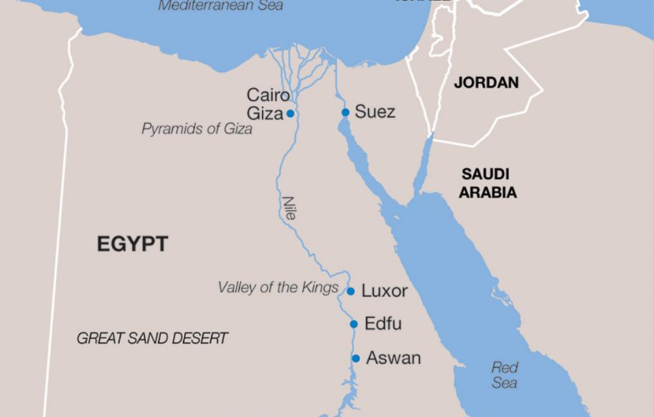
الربط بين مصر - الأردن
عام 1998 تم ربط قارتى إفريقيا وآسيا عن طريق ربط شبكتى مصر والأردن بخط HVAC ( هوائى + كابل بحرى ) بطول حوالى 53 كم جهد 400 ك.ف لنقل قدرة إجمالية قدرها 550 م.و.
TObya
Taba
مارس 2021 تم توقيع اتفاقية إطارية بين البلدين لإجراء دراسات رفع قدرة خط الربط القائم حتى 2000 م.و، وبذلك يمكن تصدير الكهرباء إلى كل من العراق وسوريا ولبنان عن طريق الأردن (في حالة رفع العقوبات عن سوريا)
جارى تعيين استشارى لإعداد مواصفات الكابل البحرى ومتابعة التنفيذ حتى الإستلام النهائي.

Slide 23
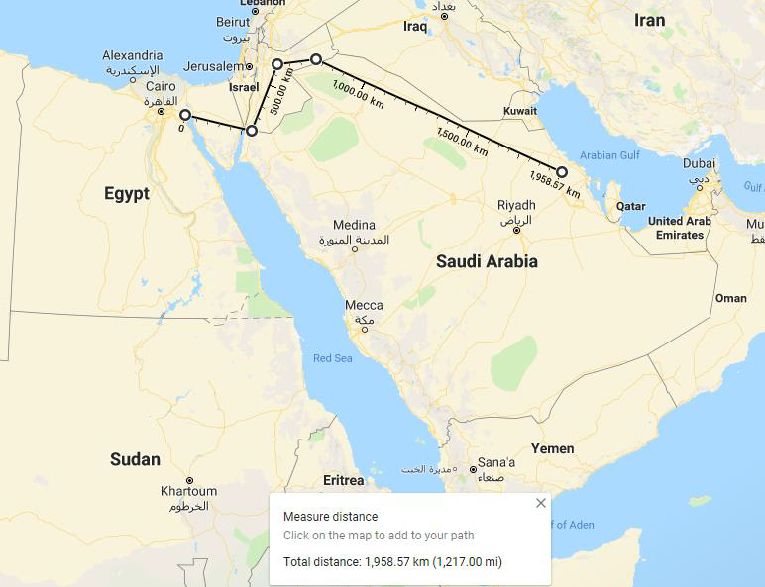
الربط بين مصر- الأردن – هيئة الربط الخليجى
بتاريخ 5 نوفمبر 2019 تم توقيع مذكرة تفاهم بين مصر والأردن وهيئة الربط الخليجي لبدء دراسة جدوى مشروع ربط الشبكات الثلاثة معًا بخط HVDC بطول بحوالي 2000 كم ، جهد ± 500 ك.ف لنقل قدرة 2000 م.و.
تم نهو دراسة الجدوى الفنية والإقتصادية للمشروع بنهاية عام 2021 حيث تبين الجدوى الفنية والإقتصادية للمشروع.
جارى إعداد دراسة تفصيلية للمشروع بمعرفة الإستشارى Elia Grid International

Slide 24
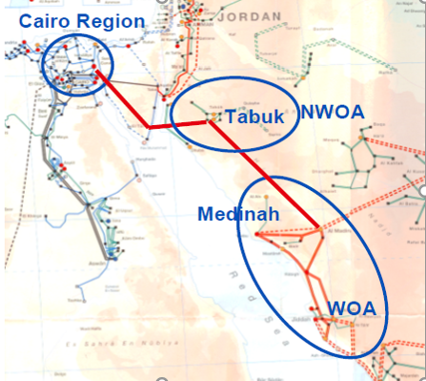
الربط بين مصر - السعودية
إنشاء خط HVDC بطول حوالى 1370 كم ( هوائى ، كابل بحرى ) جهد ± 500 ك.ف لنقل قدرة 3000 م.و على مرحلتين .
بتاريخ 5 أكتوبر 2021 تم توقيع عقود ترسية حزم المشروع الثلاث بالجانبين ( محطات التحويل – الخطوط الهوائية – الكابلات البحرية )
ومن المتوقع نهو المرحلة الأولى من المشروع عام 2024 ، والمرحلة الثانية عام 2025 .

Slide 25
3 - مشروعات الربط مع قارة أوروبا

Slide 26
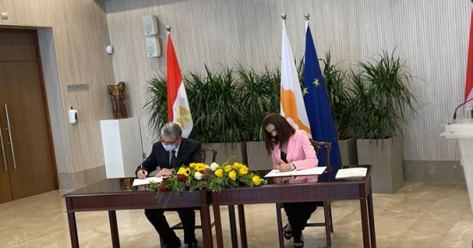
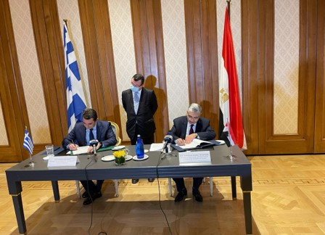
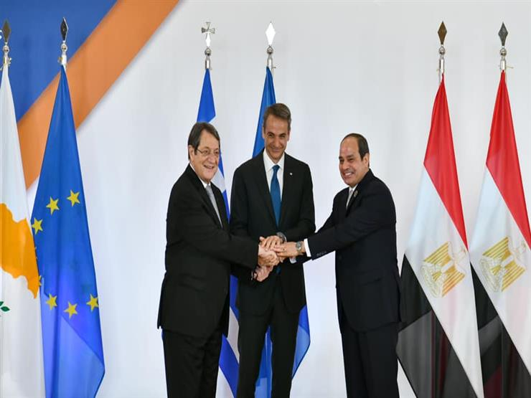
بدائل الربط مع أوروبا
بتاريخ 2021/10/16 تم توقيع مذكرة التفاهم الثنائية بين مصر وقبرص .
بتاريخ 2021/10/14 تم توقيع مذكرة التفاهم الثنائية بين مصر واليونان .
بتاريخ 2021/10/19 تم توقيع مذكرة التفاهم الثلاثية بين مصر وقبرص واليونان .

Slide 27



البدائل المقترحة للربط مع أوروبا
مارس 2021 بدأ الحوار بين وزارتى الطاقة فى مصر واليونان بشأن الربط الكهربائي بين البلدين.
تم عقد العديد من الاجتماعات بين ممثلي مشغل الشبكة الجانبين في القاهرة وأثينا ، وتم الاتفاق على تعيين استشاري لإعداد دراسة الجدوى الفنية والإقتصادية للمشروع بناء على نطاق العمل الذى أعده فريق العمل من الجانبين .

Slide 28
التعاون مع تجمعات الطاقة بالمنطقة

Slide 29
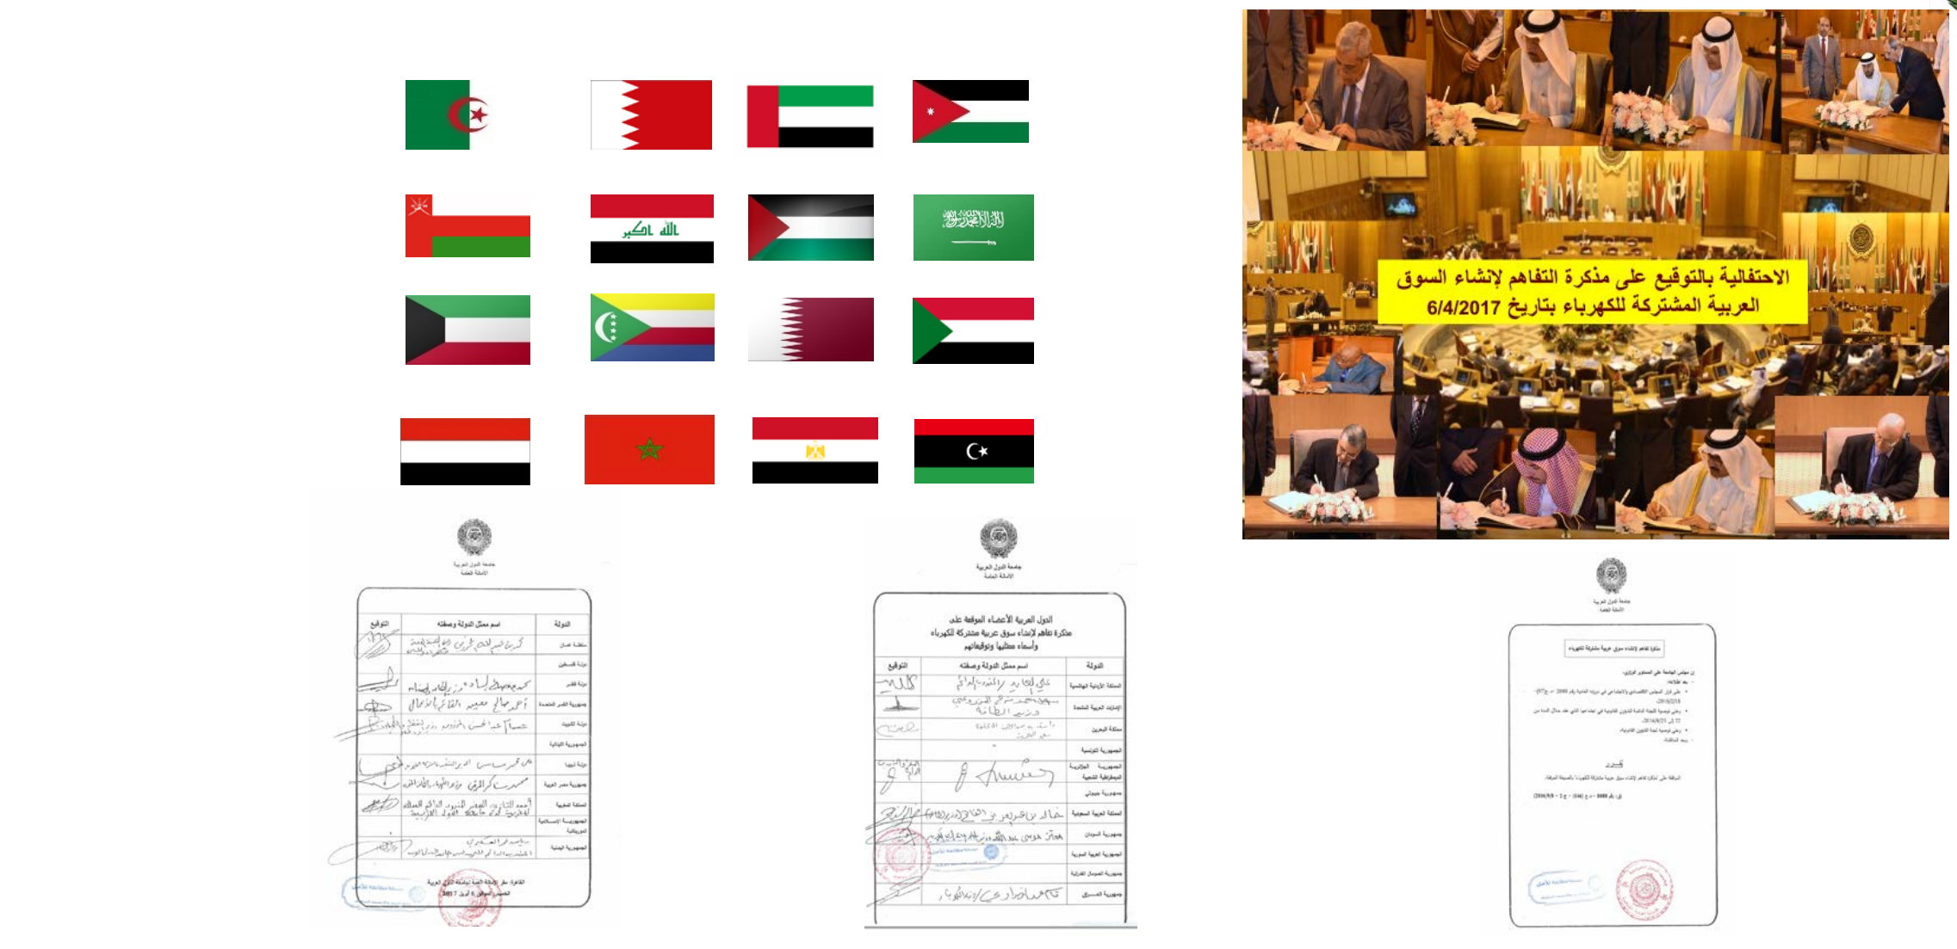
السوق العربية المشتركة
تم توقيع مذكرة تفاهم مع 16 دولة عربية ودخلت حيز التنفيذ في أبريل 2017 لإنشاء سوق عربية مشتركة

Slide 30



مصرعضواً فى تجمع الطاقة لدول شرق إفريقيا

Slide 31
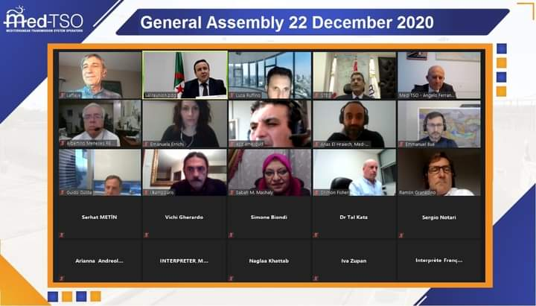
مصر عضواً فى رابطة مشغلى شبكات نقل الكهرباء بدول البحر المتوسط (Med-TSO)
تقوم الرابطة بدراسة مبدئية لمشروعات الربط المستقبلية المقترحة من قبل الدول الأعضاء وتحديد التدعيمات اللازمة لها ومدى جدوى كل مشروع وذلك طبقا لأسس الدراسة المطبقة من قبل ENTSO-E ، وكذلك يتم دراسة معوقات تطبيق قواعد سوق الكهرباء ، وتوحيد كود الشبكة بالنسبة للدول الأعضاء .

Slide 32
الربط العربى
تم اعداد دراسة الربط العربى وتشكيل اللجنة التوجيهية برئاسة مصر
شارك البنك الدولي في إعداد اتفاقيات السوق "الاتفاقية العامة واتفاقية السوق" والتي انتهت مراجعتها وستُعرض على الأعضاء لاعتمادها والتوقيع عليها.
تم إعداد قواعد تشغيل الشبكات العربية الخاصة بالربط بين الدول العربية .
وقد تطلب قيام السوق العربية المشتركة إنشاء مجموعة من المؤسسات الإقليمية مثل اللجنة العربية لمشغلي أنظمة نقل الكهرباء وهي الجهة المكلفة بالتنسيق والتعاون بين مشغلي أنظمة النقل الوطنية ومشغلي أنظمة النقل الإقليمية الفرعية ووسطاء السوق الإقليمية.
اللجنة العربية الاستشارية والتنظيمية وهي المكلفة بالمراجعة والمشورة بشأن وثائق حوكمة السوق وضمان الالتزام بها.

Slide 33
شكـــراً
لحُســنّ استماعكــم

